Slide 1


GRE数学
主讲：张巍
考满分GRE微信公众号：考满分GRE
张巍老师全球G友群：190117008

Slide 2
目标只有一个：170

Slide 3
GRE 数学介绍

Slide 4
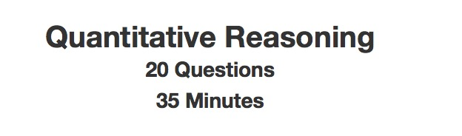
时间和题目数量
20分钟完成35个题

Slide 5
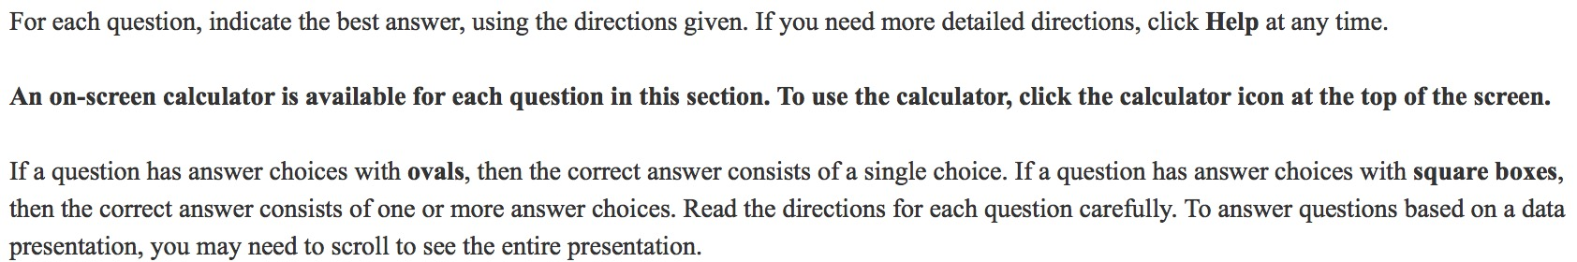
注意事项
注意事项1：
提炼：①有计算器；②椭圆是单选题，方框是不定项选择。

Slide 6
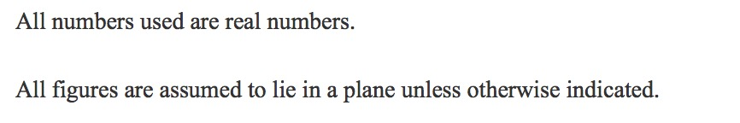
注意事项2：
提炼：①所有的数字都是实数；②所有的图表都假设位于一个平面，除非另外有提到。

Slide 7
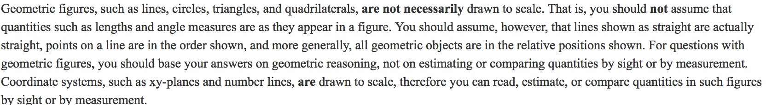
注意事项3：
提炼：①集合图形（线，圆，三角形，四边形）不一定是按照比例画的；②直角坐标系是按照比例画的。

Slide 8
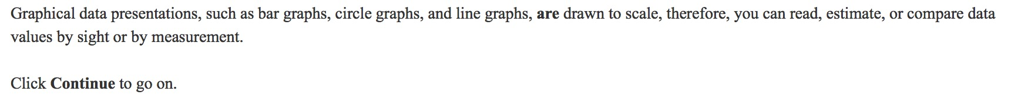
注意事项4：
提炼：①图表（柱状图，饼状语，线形图）是按照比例画的。

Slide 9
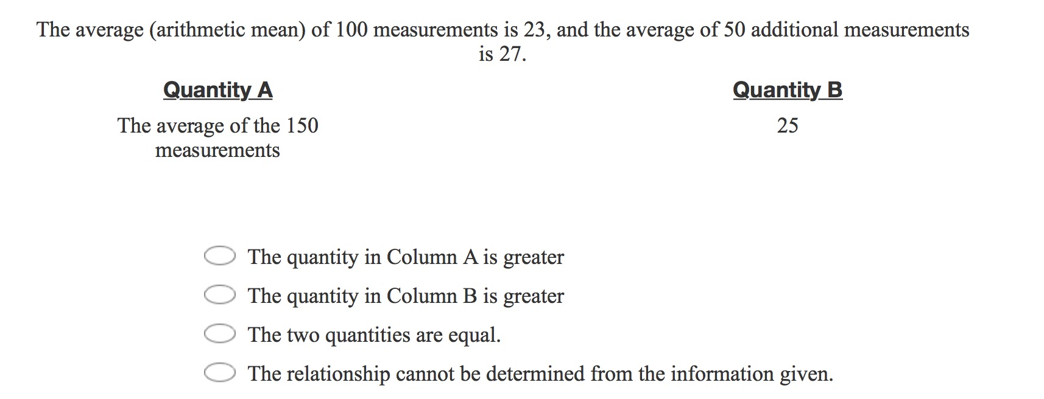
题型
1. 比较大小题

Slide 10
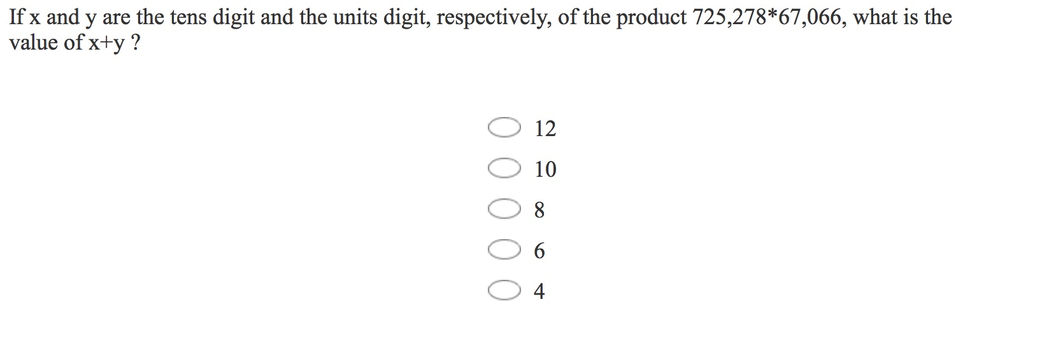
2. 单选题

Slide 11
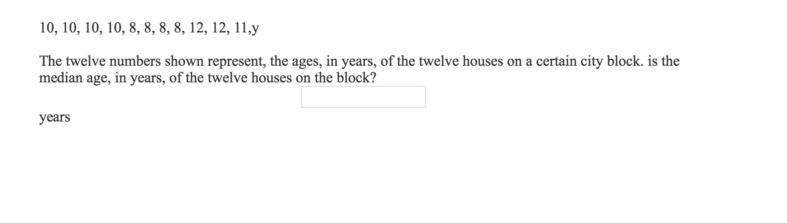
3. 数字填入题
注意：分数可以不约分！

Slide 12
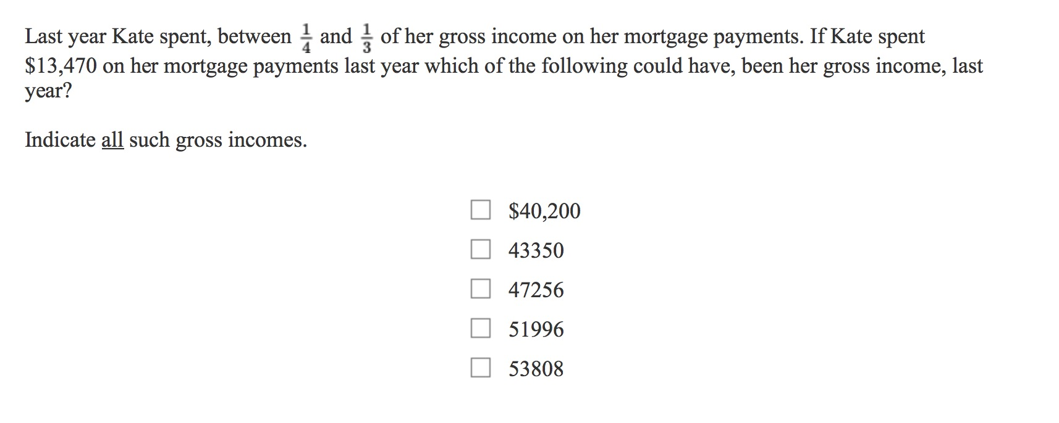
4. 不定项选择题

Slide 13
备考规划
1. 时间安排
2. 备考资料：①OG ②官方150真题 ③巴朗GRE数学题 ④magoosh ⑤数学机经题目
3. 分数要求
4. 课程组成（录播+直播）

Slide 14


